Slide 1
Презентация к проекту: “RogueLite”
Ф.И. авторов:
Афанасьев Дмитрий
Ефременко Артём

Slide 2
Введение:
Идея проекта: написать интересную игру, способную бросить вызов игроку при её прохождении, и научиться использовать широкий спектр возможностей библиотеки pygame.

Slide 3
Описание реализации:
Для реализации данного проекта было написано 9 классов и множество функций. Была использована библиотека pygame и написано около 1000 строк программного кода.

Slide 4
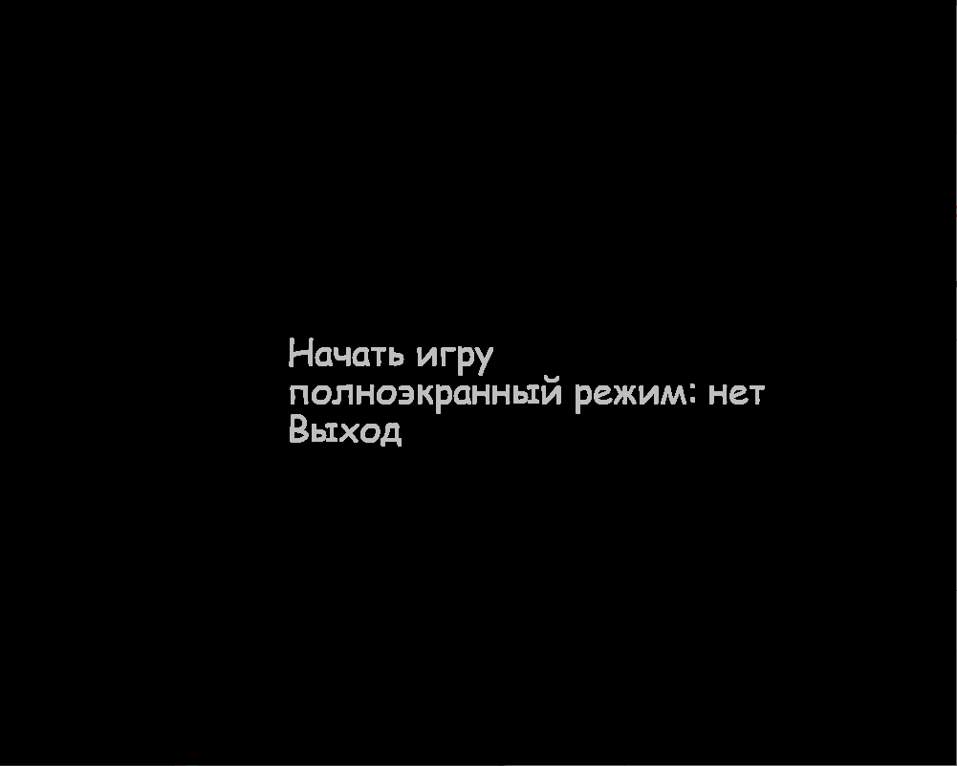
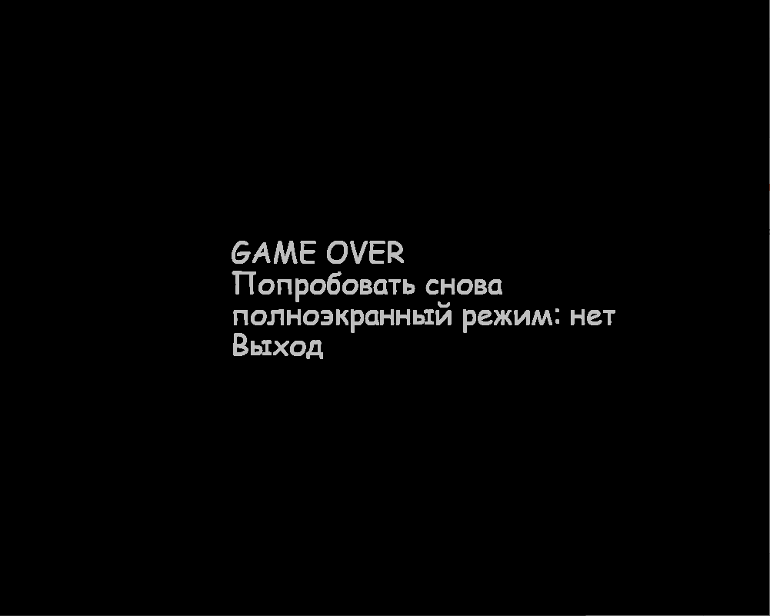
Описание игровых возможностей.
Экран начала игры и конца.

Slide 5
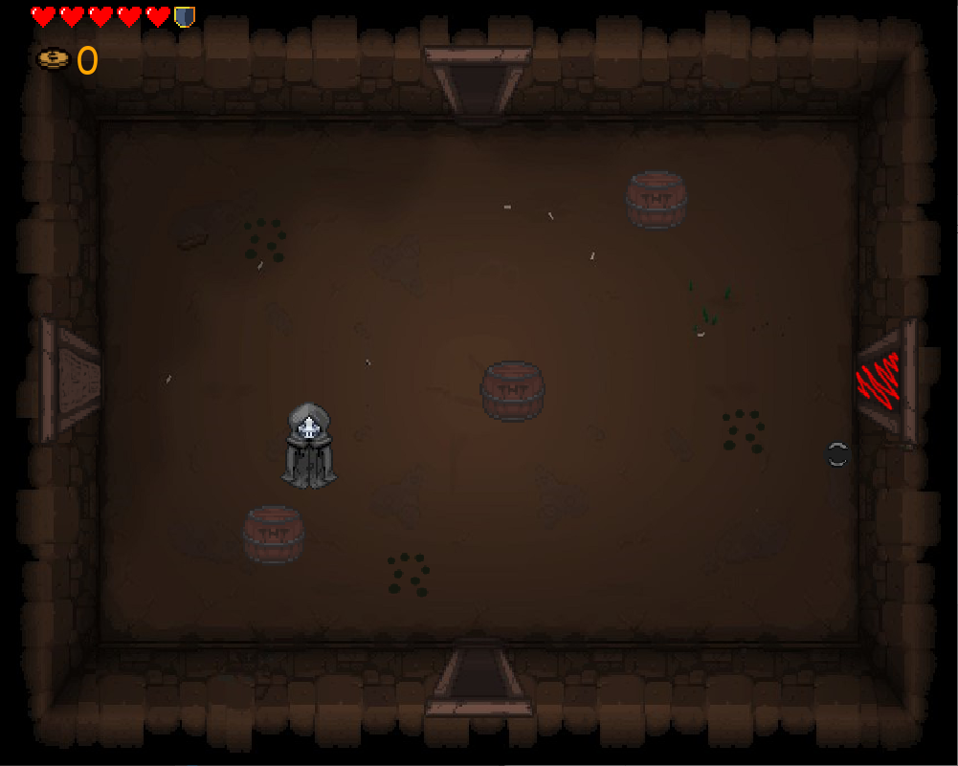
Описание игровых возможностей.
Передвижение персонажа на wasd и стрельба по 4 направлениям на стрелки клавиатуры.

Slide 6
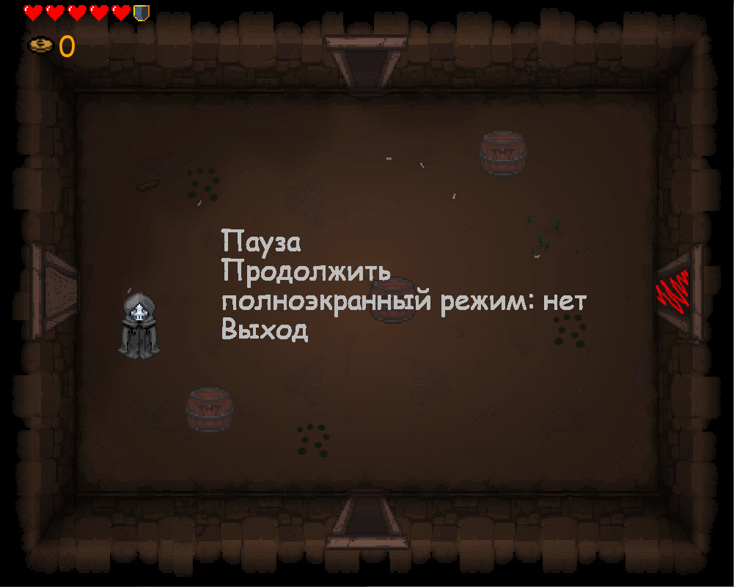
Описание игровых возможностей.
Возможность поставит игру на паузу при нажатии Esc и выйти из игры.

Slide 7
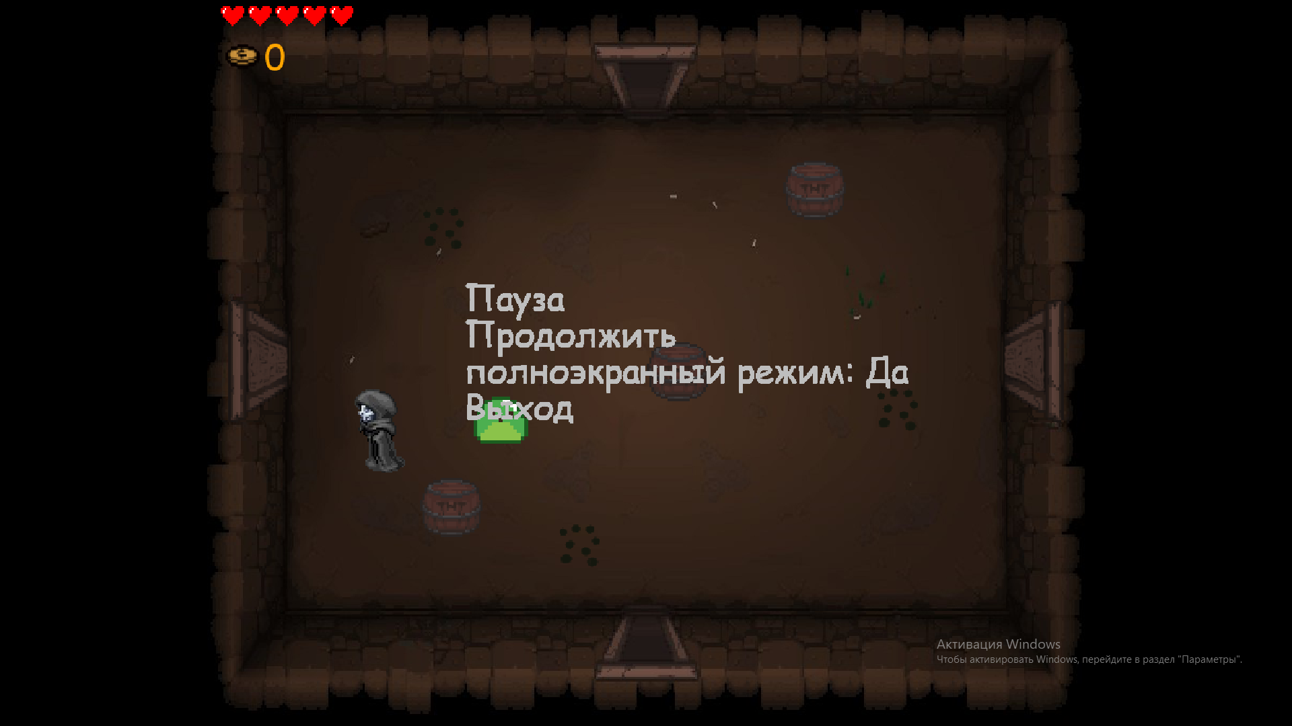
Описание игровых возможностей.
Возможность включить полноэкранный режим для удобства игры.

Slide 8
Описание игровых возможностей.
Возможность включить полноэкранный режим для удобства игры.

Slide 9



Описание игровых возможностей.
Враг:1 Slime
Просто идёт на игрока чем не даёт спокойно сидеть в укрытии
Враг:2 и 3 Golems
Очень похожи меж собой внешне отличаются только формой головы
В игровом же плане они отличаются направлением стрельбы

Slide 10
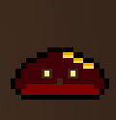
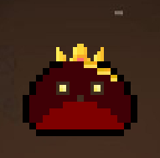
Описание игровых возможностей.
Враг:4 Lava Slime
Более хитрый по сравнению со своим зелёным собратом и пытается не попадаться под ваши атаки, а сам стреляет по вам под любым углом
Враг:5 Boss
Тоже принадлежит роду Слизней является самым крупным в своём виде. Имеет несколько фаз боя.

Slide 11
Заключение
Выводы по работе:
Основные задачи поставленные перед выполнением проекта были реализованы.
Возможности для доработки и развития:
Безусловно остались возможности для дальнейшего развития проекта такие как добавления новых функции и доработка старых.

Slide 12
Спасибо за внимание

